Slide 1
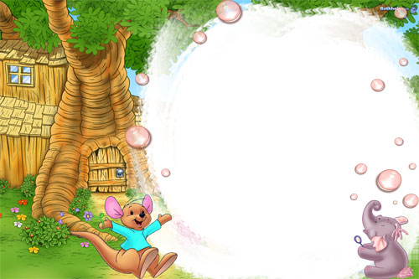
Шығармашылық сабақ
Абай-дана,
Абай-дара қазақта

Slide 2
Сабақтың мақсаты:Абайды жан-жақты таныту, сыни ойлау қабілеттерін дамыту арқылы шығармашылыққа баулу, дарынды,талантты балалармен жұмыс істеу
Сабақтың нәтижесі: Абайдың жан-жақты қырлары ақын,композитор,аудармашы, қара сөз шебері екенін біледі, постер қорғау арқылы сыни ойлауға үйренеді.

Slide 3
«Құрметті қонақ»
ойыны
Баланы сұрақ қоюға,ойлануға үйрету

Slide 4
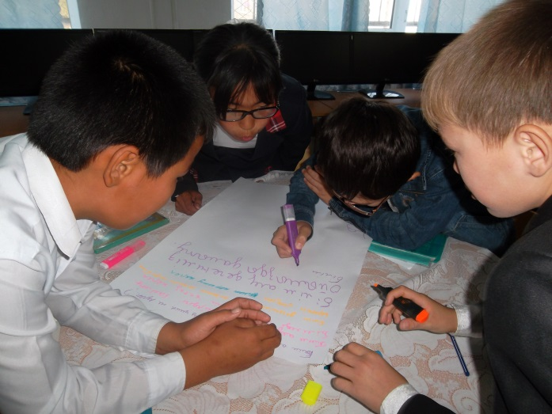
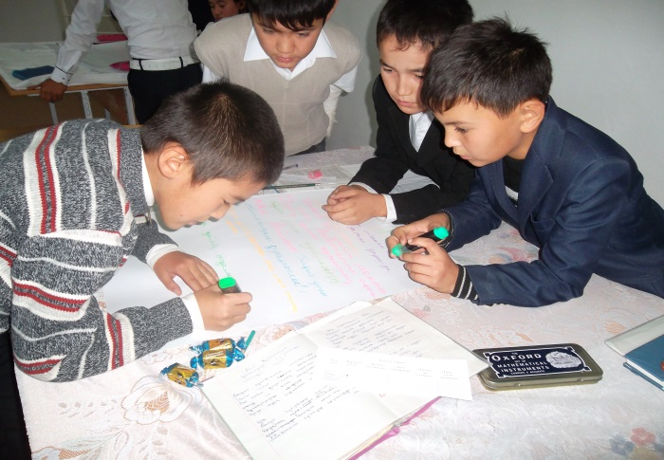
«Автобус
аялдамасы»
ойыны
1.Мақсат деген не және қандай мақсатың бар?
2.Білім алу деген не , білімді болу үшін адамға не керек ?
3.Бақыт деген не ?
4.Ұстаз деген кім , сенің ойыңдағы ұстаз қандай ?

Slide 5
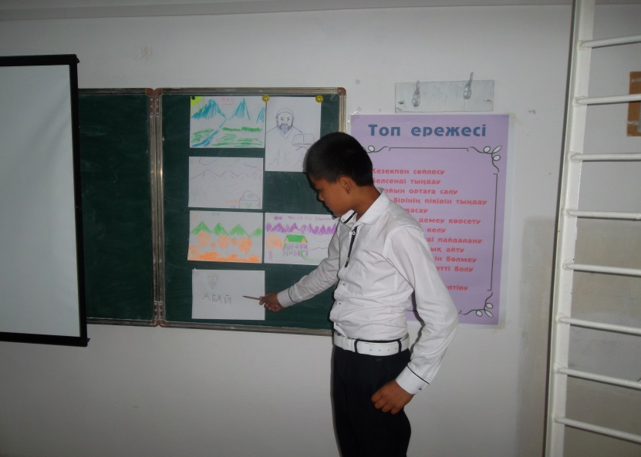
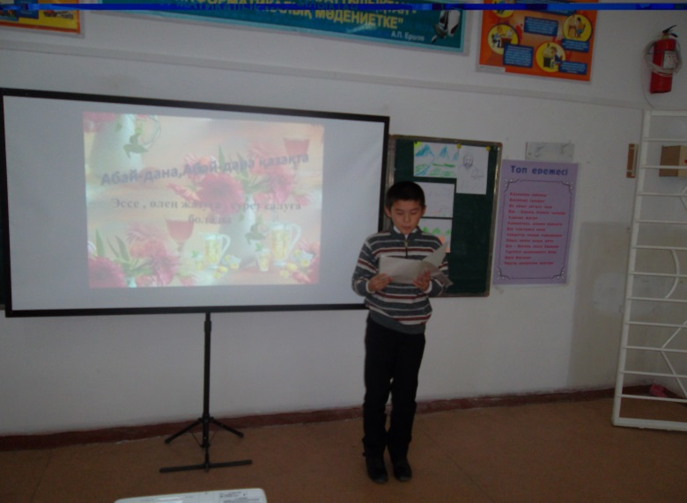
Абай-дана,Абай-дара қазақта
Эссе , өлең жазуға , сурет салуға болады

Slide 6
Сабақтың мақсаты:
Абайды жан-жақты таныту, сыни ойлау қабілеттерін дамыту арқылы шығармашылыққа баулу, дарынды,талантты балалармен жұмыс істеу
Сабақтың нәтижесі:
Абайдың жан-жақты қырлары ақын,композитор,аудармашы, қара сөз шебері екенін біледі, постер қорғау арқылы сыни ойлауға үйренеді.

Slide 7
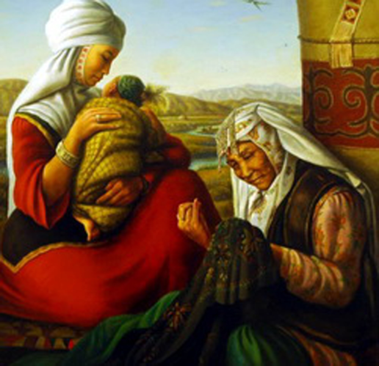
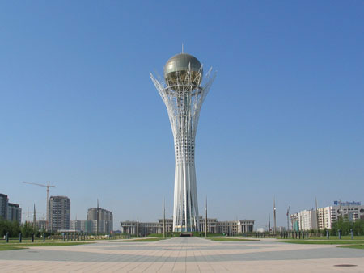
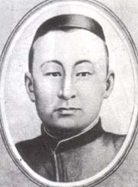
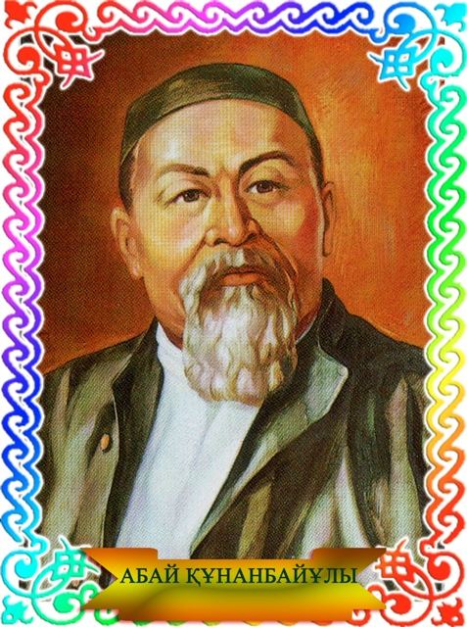
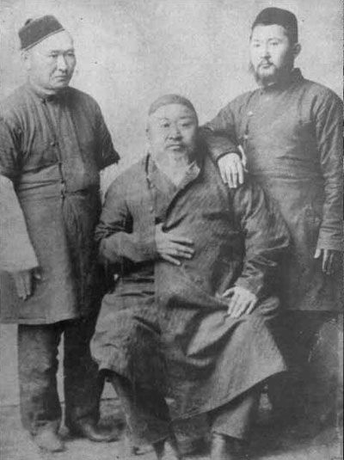
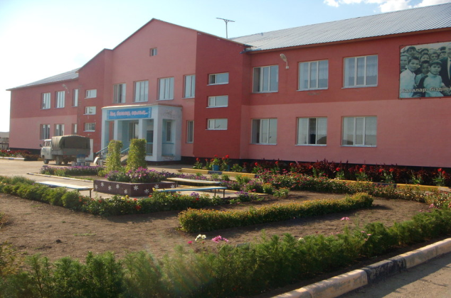
Мағауия
Зере мен Ұлжан
«Есте
сақтаймын»
Бүгінгі сабаққа қатысты суреттерді таңдап ал да , есіңде сақта

Slide 8
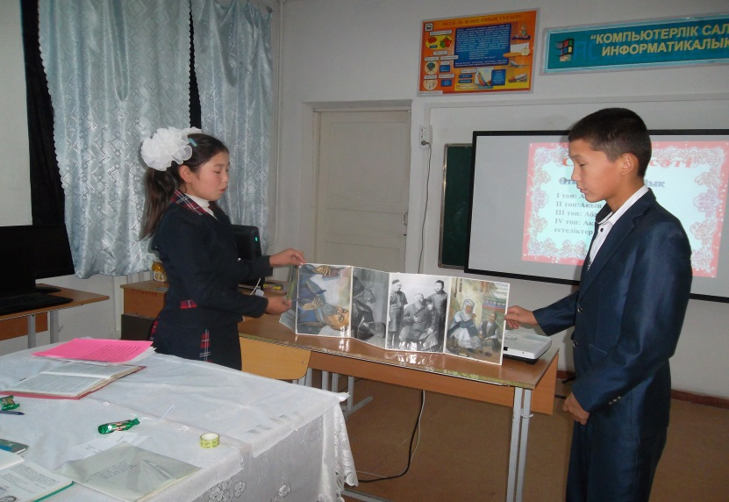
Сергіту сәті «Соқпақ жол»
Өткенге сер салайық
І топ: Абай өскен орта
ІІ топ:Ақын шығармалары
ІІІ топ: Абайдың ән әлемі
ІV топ: Ақын жайлы естеліктер

Slide 9
«Тірек-сызба жасаймын»
Абайға қатысты білімдеріңді тірек –сызбамен көрсетіңдер
Үй тапсырмасы
«Сурет сыры» Абай
өлеңдеріне байланысты
сурет салып келу

Slide 10
«Бес саусақ» сабақтан
алған әсерімізбен бөлісейік.
Бағалау

